Slide 1

PENAMBAHAN FITUR
APLIKASI EMPLOYEE BATTERY
FEBRUARI 2023

Slide 2
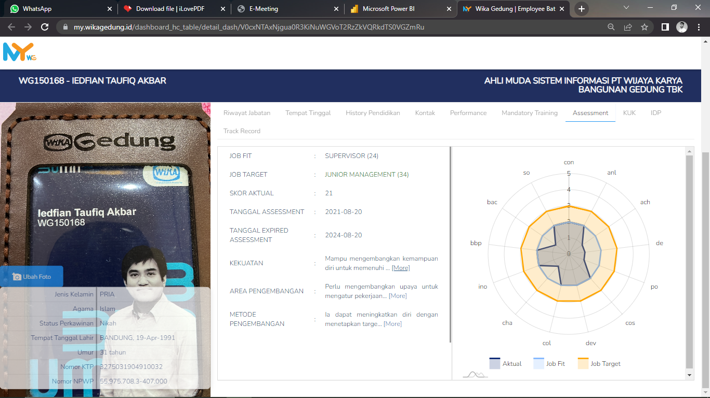
PENAMBAHAN FITUR FEED FORWARD REPORT & PENGAJUAN FEED FORWARD PADA MENU ASESMEN
FEED FORWARD REPORT : *FILE FF REPORT*
PENGAJUAN FEED FORWARD : *LINK KE NO. WA PIC*

Slide 3
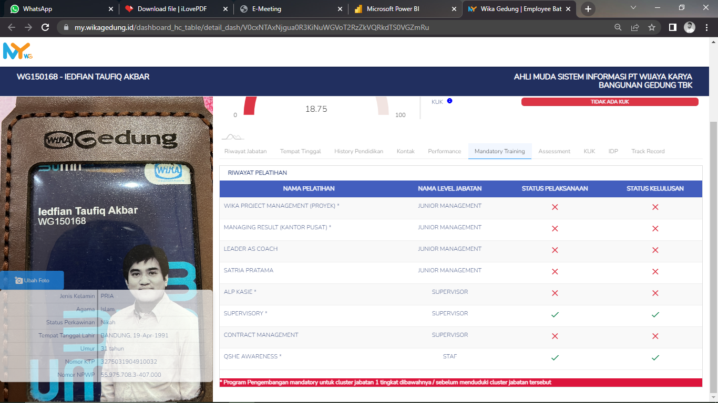
PENAMBAHAN FITUR PADA MENU PELATIHAN
Diganti menjadi “Training”, dengan penambahan informasi Non-Mandatory Training
TRAINING
Mandatory Training
SM II - 2023
Ditambahkan informasi rencana

Slide 4
PENAMBAHAN FITUR PADA MENU PELATIHAN
Diganti menjadi “Training”, dengan penambahan informasi Non-Mandatory Training
TRAINING
Rencana Non-Mandatory Training
NAMA PELATIHAN | WAKTU | STATUS PELAKSANAAN
PELATIHAN PRODUCT MANAGER | SM I – 2023 | X
PELATIHAN DATA SCIENCE | SM II – 2023 | X

Slide 5
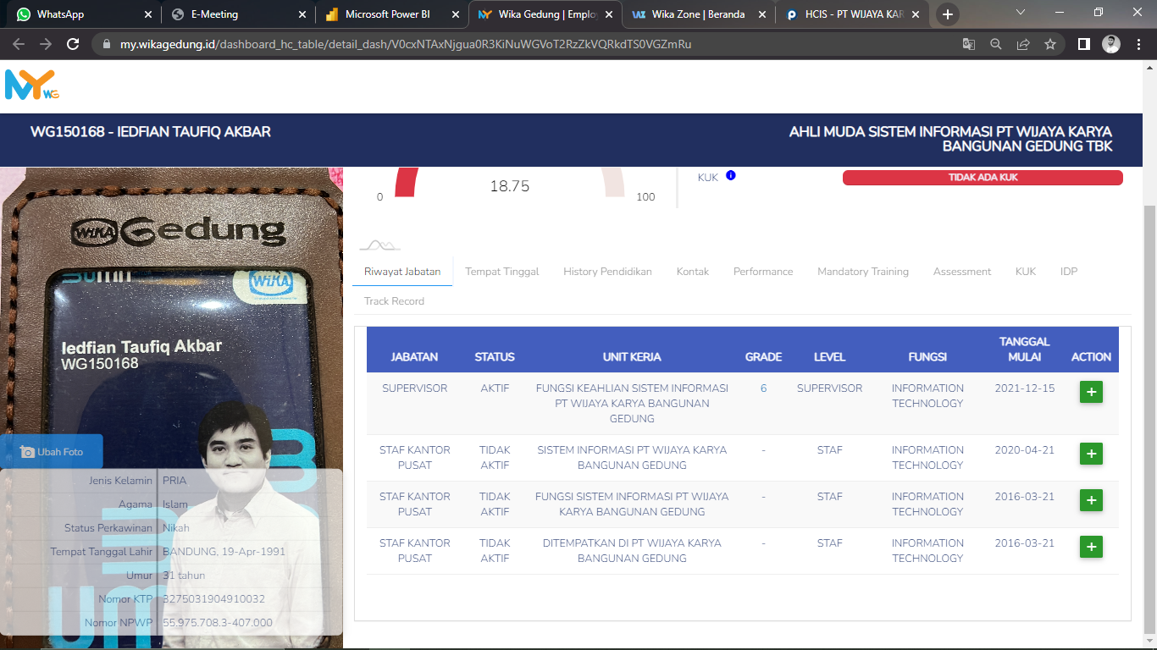
PENAMBAHAN MENU CMC
CMC
PENGISIAN CMC UNTUK COACHEE / MENTEE : *LINK MENUJU WEBSITE CMC COACHEE / MENTEE*
PENGISIAN CMC UNTUK COACH / MENTOR : *LINK MENUJU WEBSITE CMC COACH / MENTOR*
CMC REPORT
TUJUAN | URGENSI | PARAMETER KEBERHASILAN | TARGET |  | PROGRES | STATUS
 |  |  | RENCANA | REALISASI
MENDALAMI PRODUCT MANAGER | KRISIS SUKSESOR | - | - | - | - | -

Slide 6
PENAMBAHAN MENU TANYA HC
CMC
TANYA HC
PERTANYAAN:
JAWABAN:
Pertanyaan akan masuk ke WA personil HC melalui WA WG
Tercantum link untuk pengisian jawaban terkait

